Slide 1
青少年生命教育
贵州省第二强制隔离戒毒所
宣讲人：陈杨东

Slide 2
目录
01
生命教育的紧迫性
02
生命教育的内涵与目标
03
生命教育的家庭与社会支持
04
生命教育的挑战与应对
05
青少年如何珍爱自己的生命

Slide 3
生命教育的紧迫性
01

Slide 4
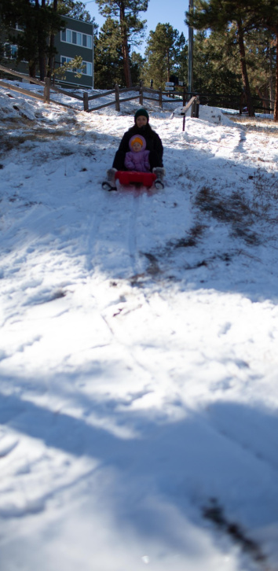
当前社会背景
青少年心理健康问题
青少年自杀事件
社会竞争压力
近年来，青少年心理健康问题日益突出，如焦虑、抑郁等，这些问题与生命教育的缺失密切相关。
近年来，青少年自杀事件频发，这反映出生命教育在青少年群体中的缺失和迫切需要。
随着社会竞争压力的增大，青少年面临着学业、就业等多方面的压力，生命教育可以帮助他们更好地应对这些压力。

Slide 5
青少年面临的问题
心理健康问题
网络安全问题
身体健康问题
青少年面临着学业压力、人际关系困扰等心理问题，需要得到及时的关注和解决。
随着互联网的普及，青少年容易受到网络暴力、网络诈骗等网络安全问题的威胁。
青少年面临着肥胖、近视等身体健康问题，需要加强体育锻炼和健康饮食。

Slide 6
生命教育的重要性
01
02
03
培养生命意识
促进健康成长
提升综合素质
引导青少年认识生命价值，珍惜生命
帮助青少年建立积极健康的生活态度
培养青少年的责任感、同理心和创造力

Slide 7
生命教育的内涵与目标
02

Slide 8
生命教育的定义
生命教育的内涵
生命教育旨在帮助青少年理解生命的意义和价值，培养他们尊重生命、珍惜生命的态度。
生命教育的目标
生命教育的目标是帮助青少年树立正确的人生观、价值观，培养他们积极乐观的生活态度和健康的心理素质。

Slide 9
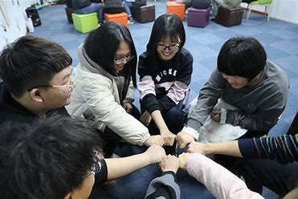
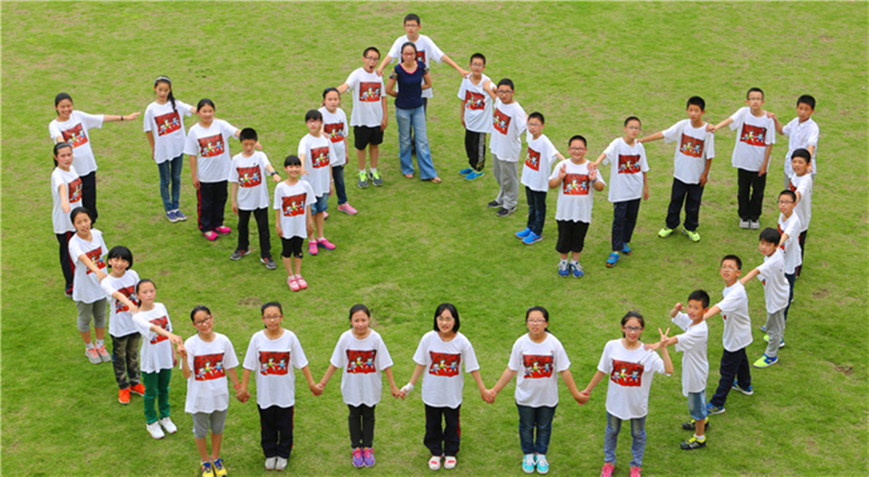
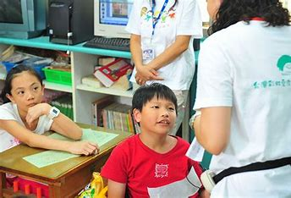
生命教育的目标
01
02
03
培养尊重生命的态度
提高自我保护能力
培养积极的人生观
通过教育，让青少年认识到生命的宝贵和独特性，培养他们对生命的尊重和敬畏。
通过教育，让青少年了解如何保护自己的生命安全，避免意外伤害和危险。
通过教育，让青少年树立积极的人生观，珍惜生命，热爱生活，追求幸福。

Slide 10
生命教育的意义
01
02
03
认识生命
珍惜生命
发展生命
生命教育帮助青少年理解生命的意义和价值，培养他们对生命的尊重和敬畏。
生命教育引导青少年珍惜生命，关注自身的身心健康，避免做出危害生命的行为。
生命教育鼓励青少年积极面对生活中的挑战，不断探索和发展自己的潜能，实现生命的价值。

Slide 11
生命教育的家庭与社会支持
03

Slide 12
家庭教育的角色
家长榜样
家庭氛围
家庭教育方法
家长是孩子的第一任老师，他们的言行举止对孩子的成长有着深远的影响。
家庭氛围对孩子的心理健康和情感发展有着重要的影响，良好的家庭氛围有助于孩子形成积极的人生观和价值观。
家长需要掌握正确的家庭教育方法，如尊重、理解、鼓励等，以帮助孩子健康成长。

Slide 13
社会资源的整合
01
社区资源
社区可以提供各种活动，如健康讲座、心理咨询等，帮助青少年了解生命、尊重生命。
02
学校资源
学校可以开设生命教育课程，组织生命教育活动，让学生在课堂内外都能接受生命教育。
03
家庭资源
家长可以通过阅读相关书籍、参加培训等方式，提高自身的生命教育水平，为孩子提供更好的家庭教育。

Slide 14
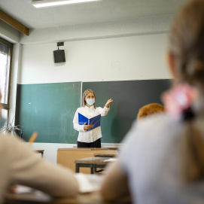
舆论氛围的营造
通过电视、广播、网络等媒体，宣传生命教育的重要性，提高公众对生命教育的认识和重视。
组织社区活动，如讲座、研讨会等，让家长和青少年了解生命教育的意义和方法。
在学校开展生命教育课程，让青少年在课堂中学习生命教育的知识和技能。
媒体宣传
社区活动
学校教育

Slide 15
生命教育的挑战与应对
04

Slide 16
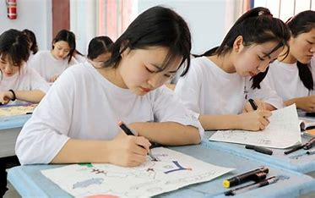
面临的挑战
青少年面临着学业、社交等多方面的压力，需要学会如何应对和调节。
社会压力
青少年的心理健康问题日益突出，需要加强心理健康教育和辅导。
心理健康
生命教育课程在许多学校尚未得到足够的重视和普及，需要加强推广和实施。
生命教育课程

Slide 17
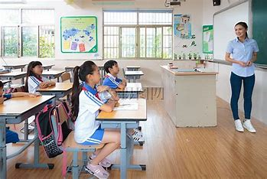
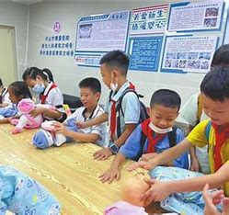
应对策略
加强家庭教育
学校教育与家庭教育相结合
社会支持
家长应积极参与孩子的生命教育，通过家庭活动、亲子沟通等方式，引导孩子正确认识生命、尊重生命。
学校应与家长密切合作，共同开展生命教育课程，提高孩子的生命意识，培养他们的责任感和使命感。
政府、社会组织等应提供更多的生命教育资源和活动，如生命教育讲座、生命体验活动等，为孩子提供更多的学习机会。

Slide 18
青少年如何珍爱自己的生命
05

Slide 19
青少年珍爱自己的生命可以通过以下几个方面来实现：
永不放弃生的希望
在面对困难和挫折时，保持积极乐观的态度、迎难而上。
肯定和尊重自己的生命
积极实现人生意义，从身边的小事做起，同时善待他人。
延伸生命的价值
生命的价值在于对社会的贡献，不仅在于长短，要为此不懈努力。
保持平常心
适时调整心态，平静面对生活，善待其他生命。
积极锻炼身体
保持身心健康，生病时及时就医，与疾病作斗争。

Slide 20
美好愿景
生命教育普及
生命意识提升
生命教育成为教育常态，助力青少年健康成长
青少年生命意识普遍增强，珍惜生命，积极生活

Slide 21
感谢聆听

